Slide 1











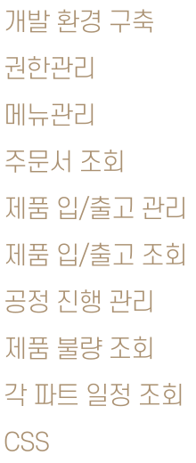
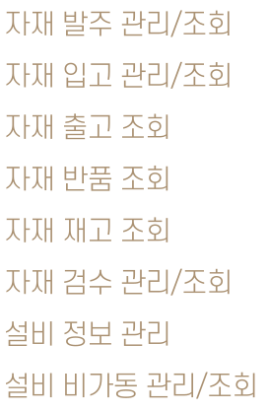
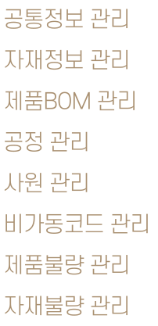

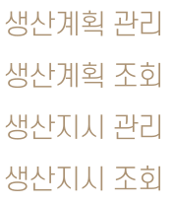
*

Slide 2



*

Slide 3








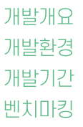
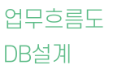







*

Slide 4




*

Slide 5

1. 스마트팩토리
경제구조의 변화, 정보기술의 영향력 확대로 스마트 팩토리가 주목받고 있다.
이러한 변화에서 스마트팩토리에 대한
수요가 증가할 것을 예측하고
MES솔루션을 개발하였다.
2. 탄소중립/ 탈원전정책
세계적 화두인 탄소중립과
정부의 탈원전정책이라는 흐름에 맞춰 태양광 발전 모듈을
해당 솔루션에서 다룰 테마로 선정하였다.
생산성 증대
대부분의 MES솔루션이 목표하는 것처럼
해당 솔루션을 통해 생산성을 증대시키는 것을 목표로 삼았다.
*

Slide 6



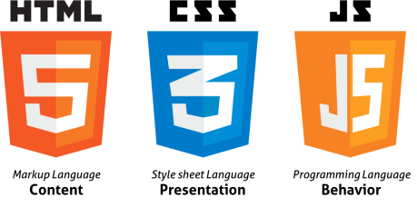



















*

Slide 7




한* 시스템 솔루션의 장점으로는 완전 자동화를 통한
한* 큐셀의 태양광 생산 Module 라인 시스템을 구축하였고,
현장 근로자의 편의를 중점으로 두어
최적의 품질 유지를 위한 시스템 기반이 갖춰짐
*

Slide 8
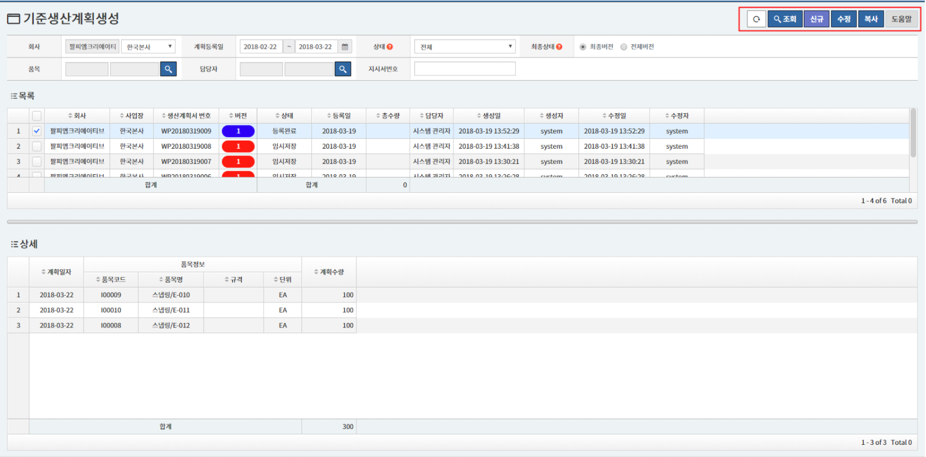
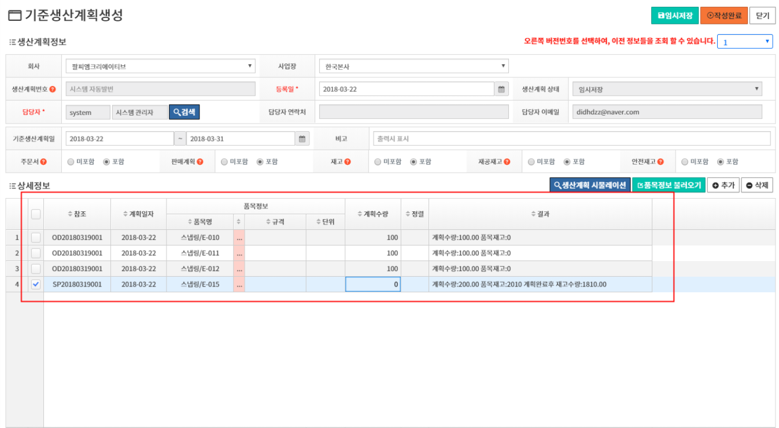
MES 사이트들을 벤치마킹하여 메커니즘을 따라하였고,
우리는 기능구현 다음으로 가시성을 중요한 목표로 삼았다.
*

Slide 9

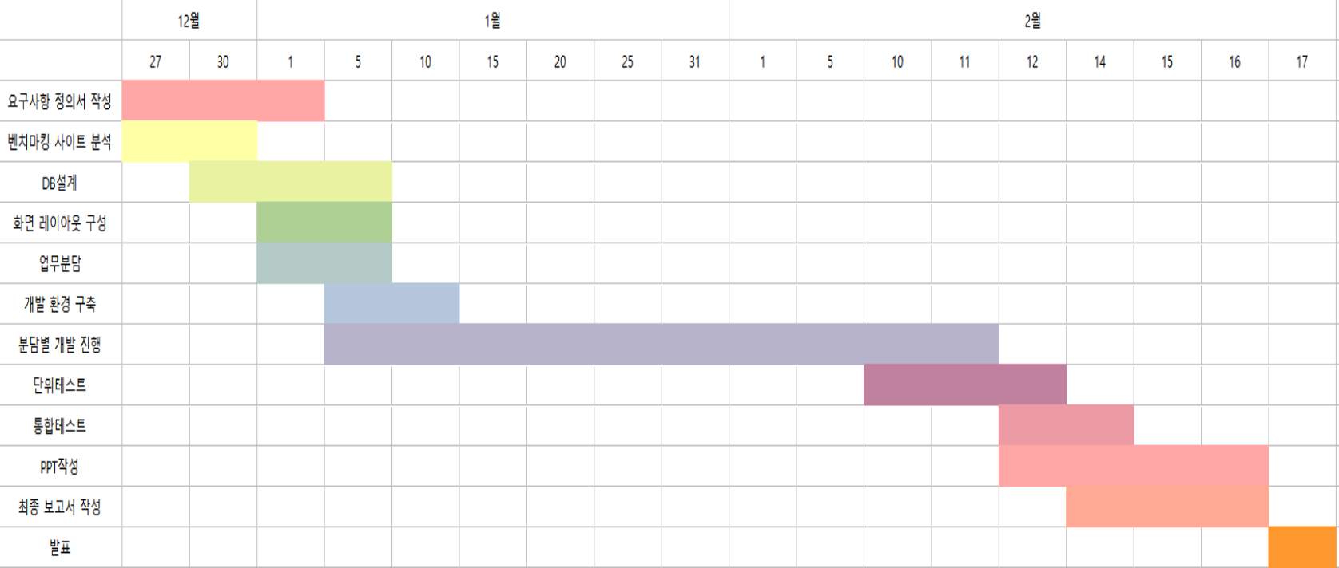
*

Slide 10



*

Slide 11
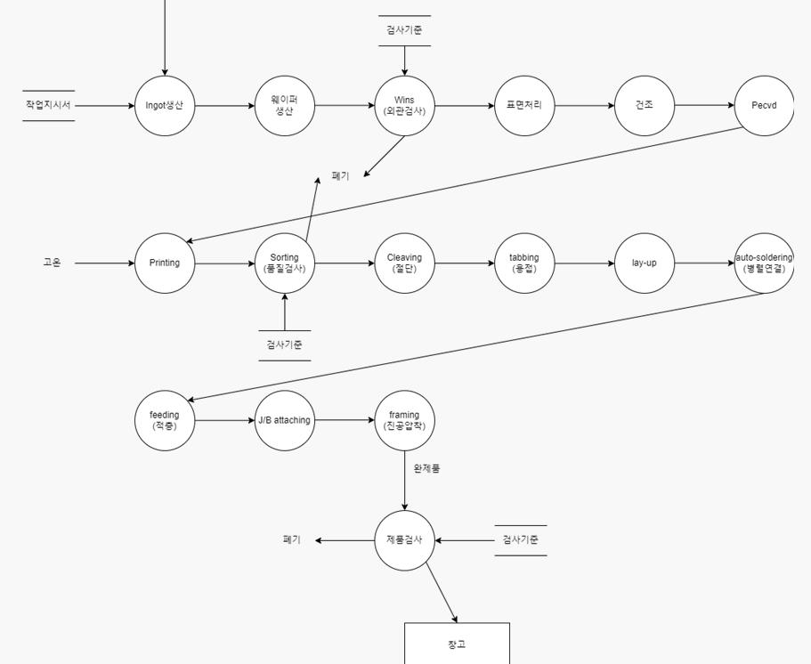

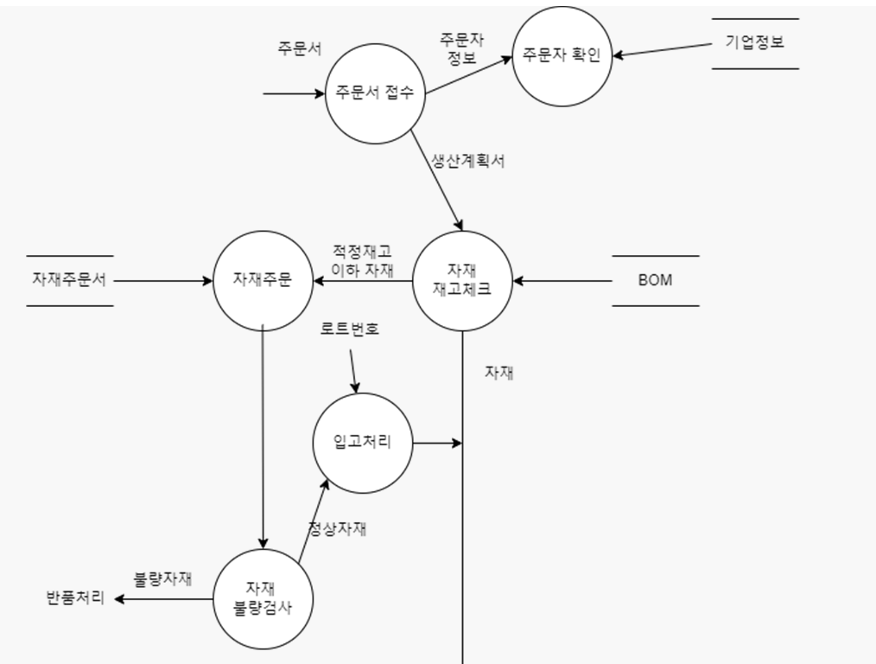
*

Slide 12

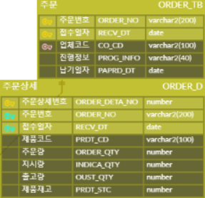
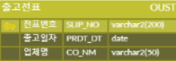
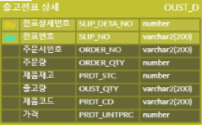
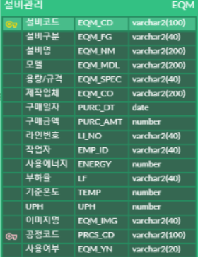
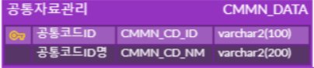
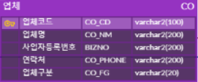
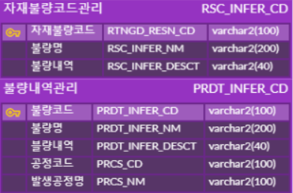
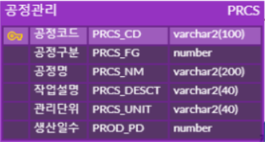
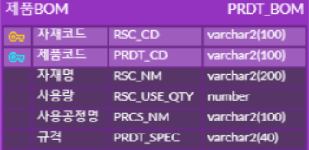
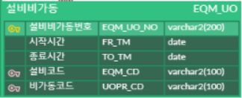
영업
설비
공통
*

Slide 13
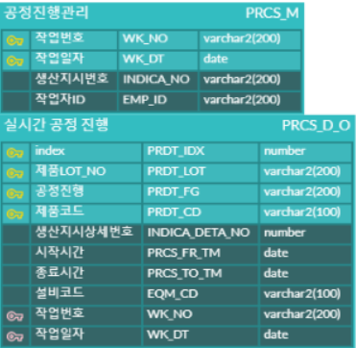
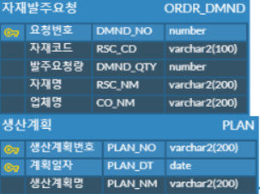
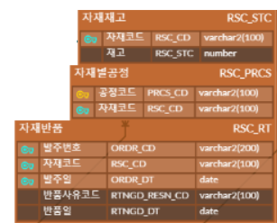
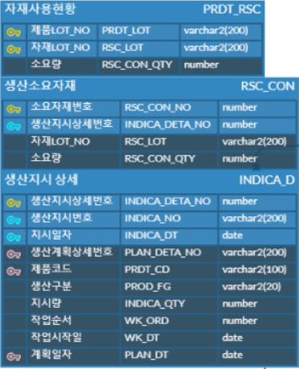
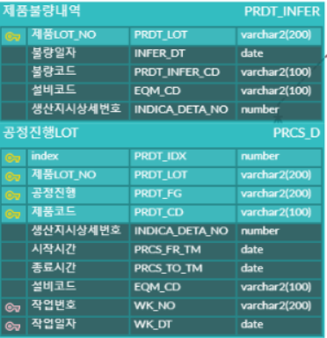
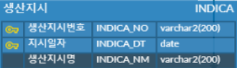
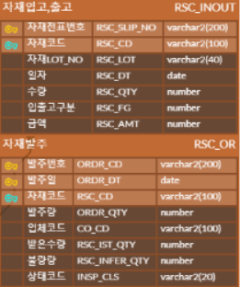
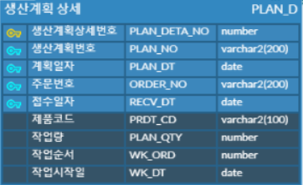
생산
자재
*

Slide 14



*

Slide 15
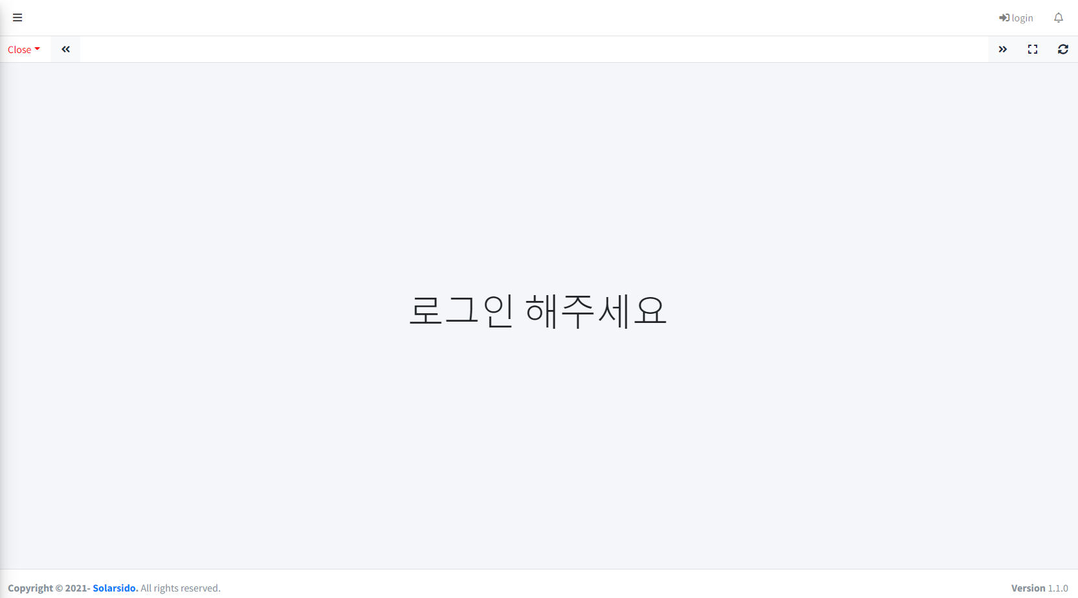
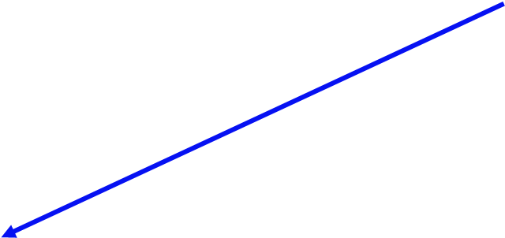
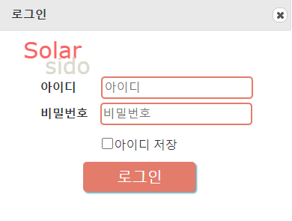
*

Slide 16
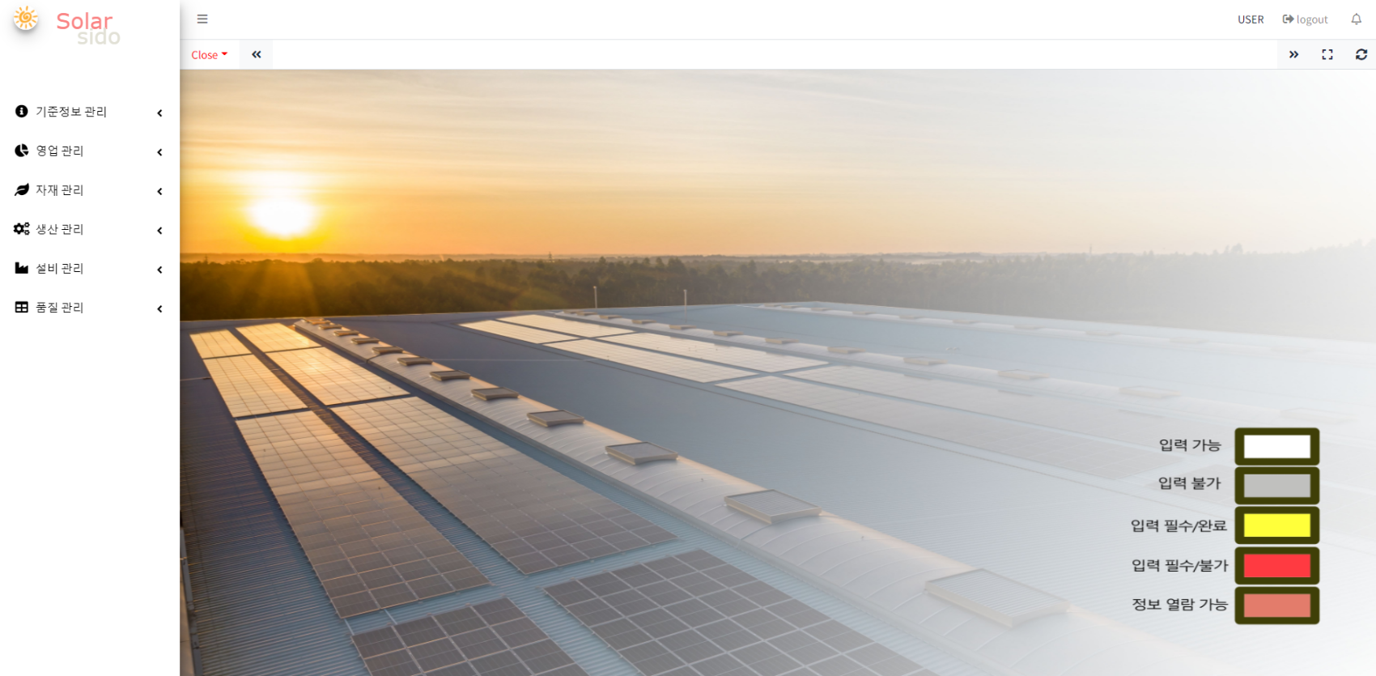
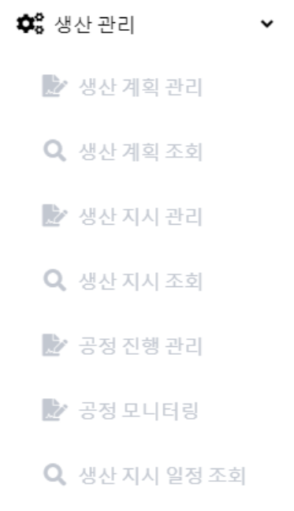
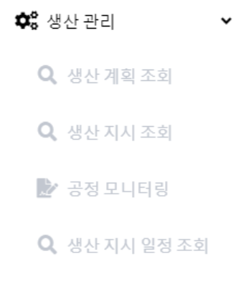
권한에 따라
다른 메뉴
*

Slide 17
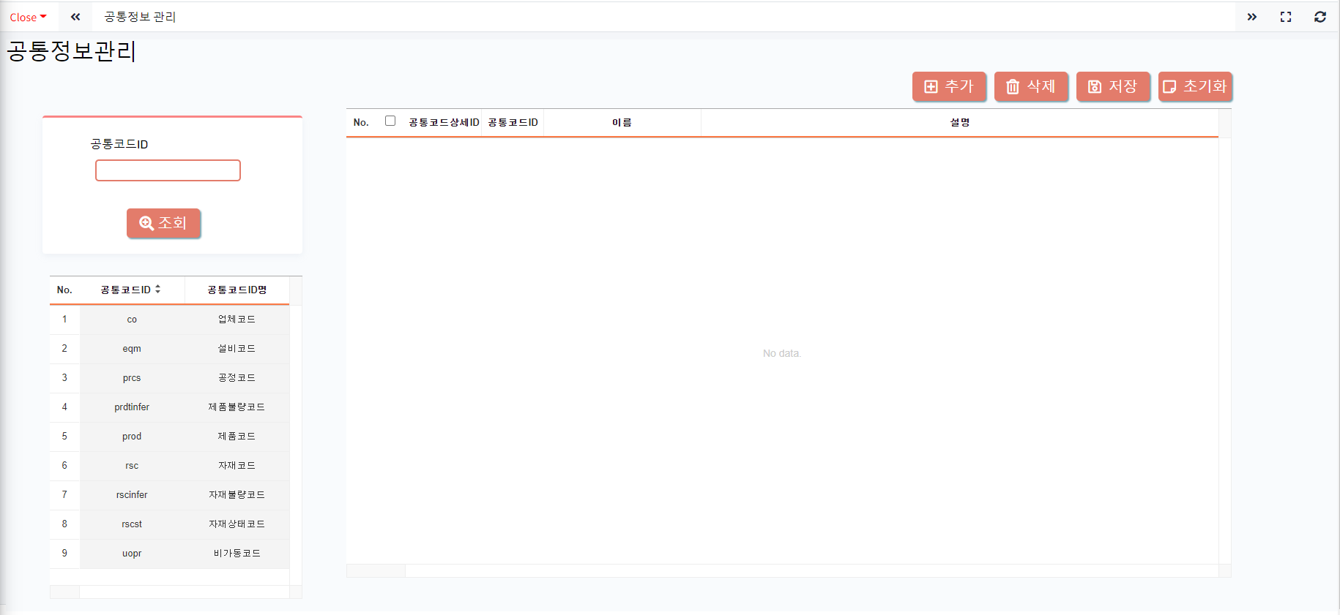
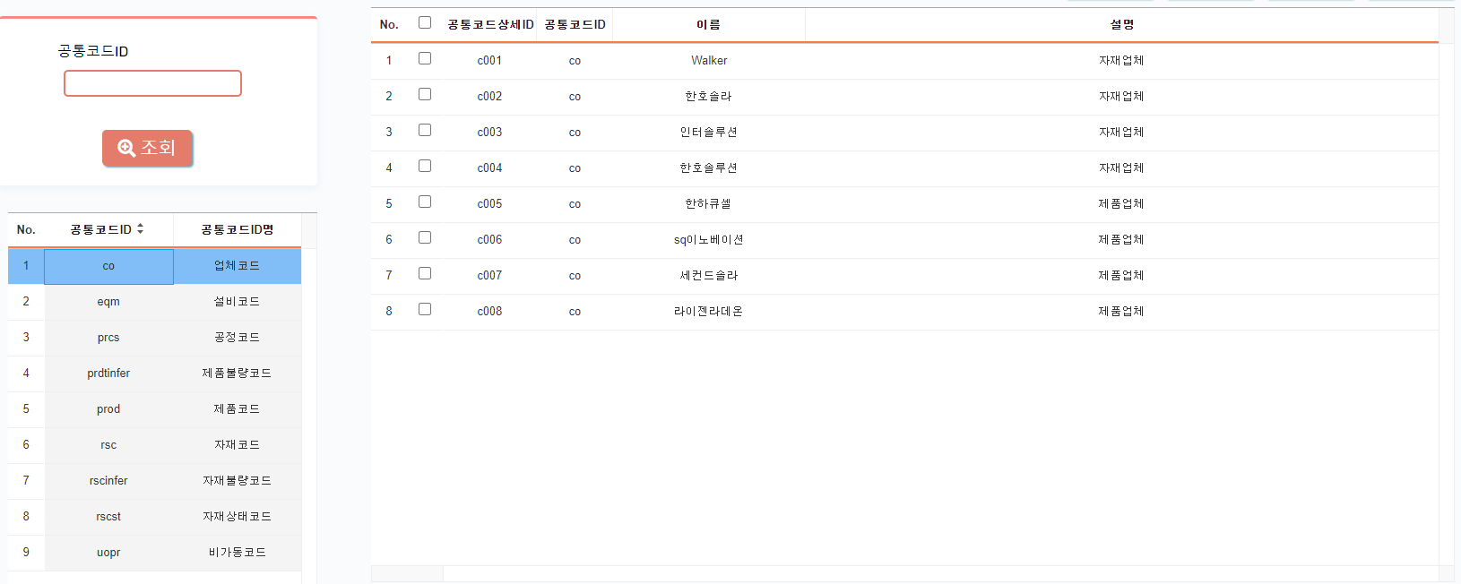
*

Slide 18
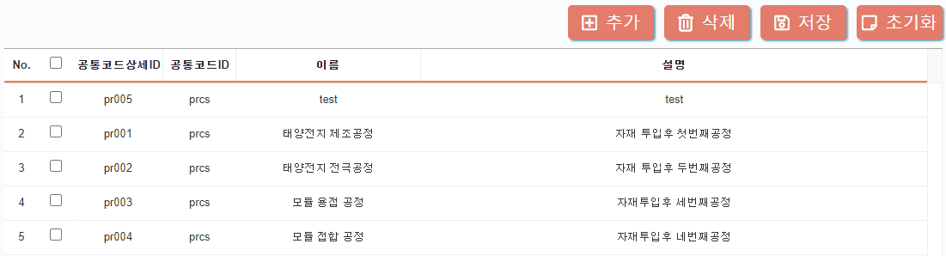

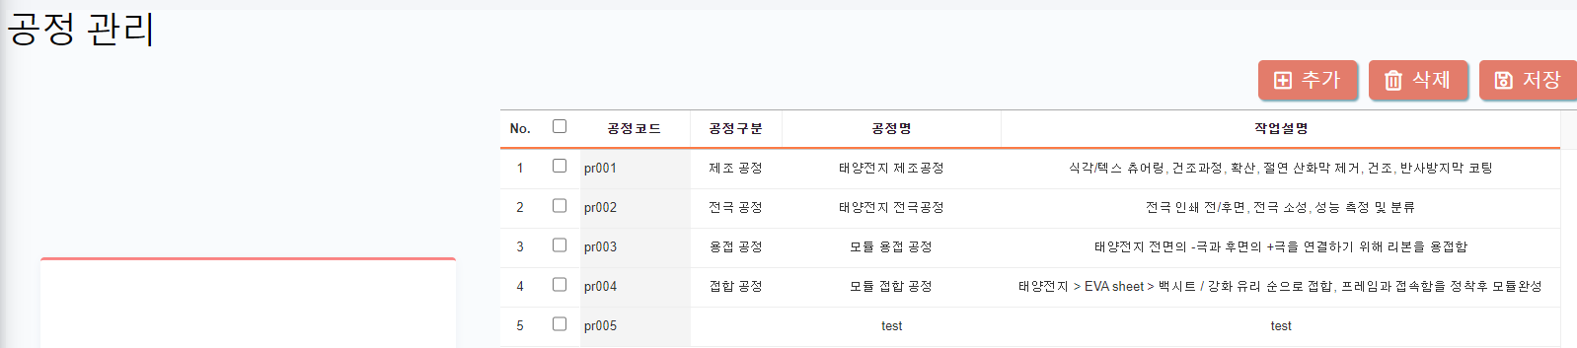
공통정보관리에 등록한 정보는
다른 관리정보에 바로 반영된다.
*

Slide 19
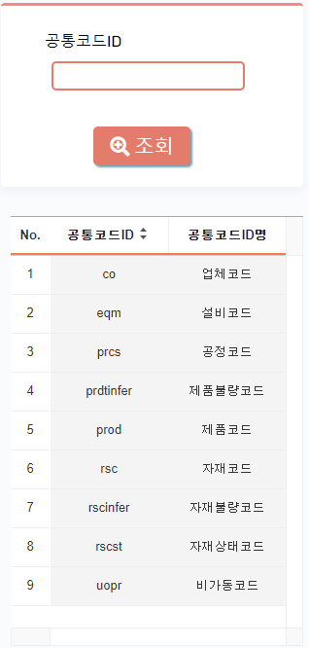
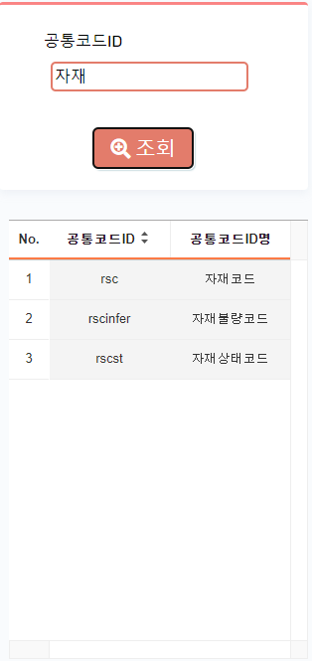
*

Slide 20
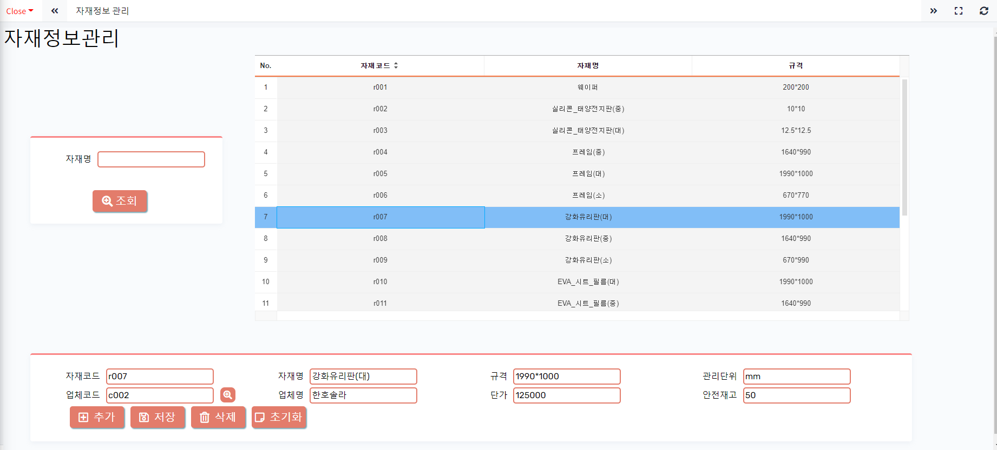
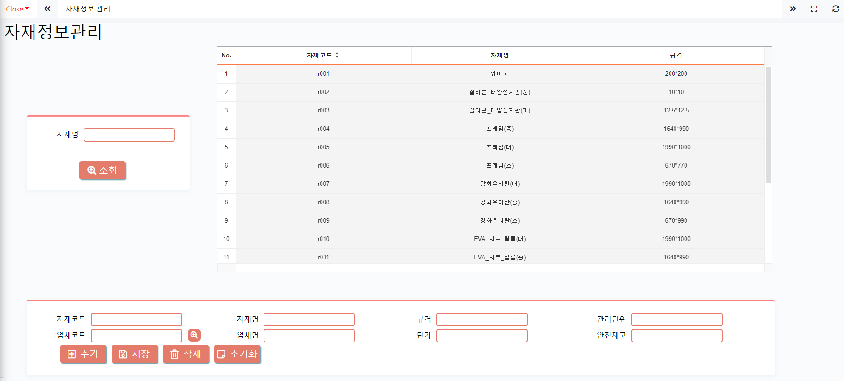

*

Slide 21
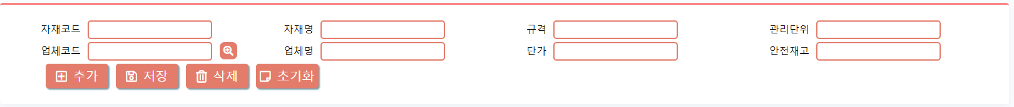

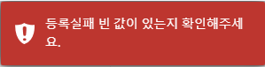
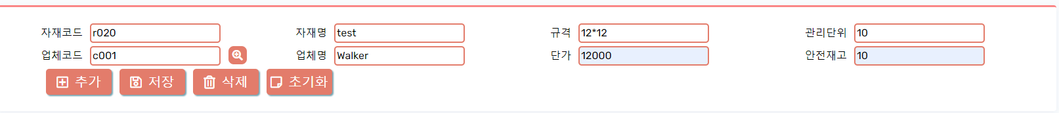
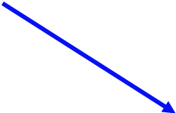


중복되는 자재코드나
빈값이 있을경우 error
*

Slide 22
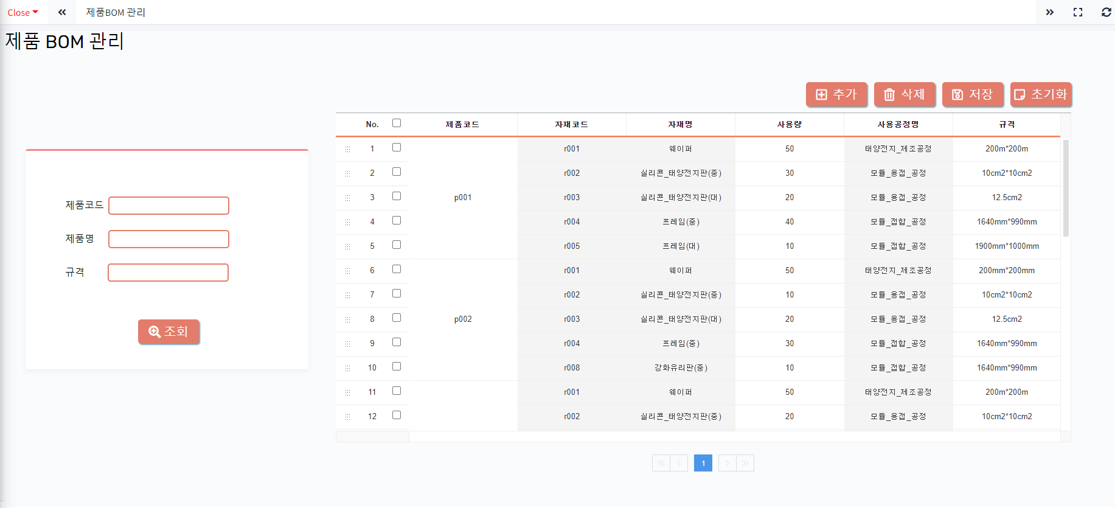
*

Slide 23
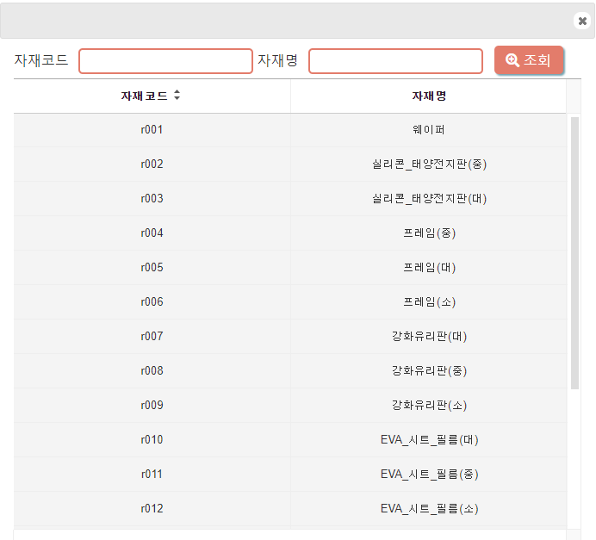


*

Slide 24




*

Slide 25

*

Slide 26



*

Slide 27

*

Slide 28

*

Slide 29



주문제품명을 클릭하면
해당 제품의
현재 정보를 얻을 수 있다.
*

Slide 30




전량입고를 선택해
한번에 모두 입고가능.
*

Slide 31

*

Slide 32



*

Slide 33





*

Slide 34


*

Slide 35



*

Slide 36
*

Slide 37


월 별로
어느 제품이 몇 개
출고 되었는지 파악
*

Slide 38

제품 입고,출고, 주문서의 기간을 파악가능,
클릭하여 세부내용도 확인 가능
*

Slide 39





*

Slide 40



*

Slide 41
*

Slide 42

*

Slide 43





*

Slide 44




*

Slide 45


*

Slide 46



*

Slide 47



*

Slide 48

*

Slide 49




*

Slide 50






*

Slide 51

*

Slide 52

공정에서 사용된 자재를 조회하는 페이지
*

Slide 53

검수에서 반품된 자재를 확인하는 페이지
*

Slide 54

안전재고 이하의 자재는 붉은색으로 표기됨
*

Slide 55

자재의 입고와 출고 일자가 기록됨
*

Slide 56


*

Slide 57


*

Slide 58


*

Slide 59




*

Slide 60





*

Slide 61


*

Slide 62








*

Slide 63


*

Slide 64

*

Slide 65



*

Slide 66






*

Slide 67


*

Slide 68

*

Slide 69

*

Slide 70




*

Slide 71


*

Slide 72

*

Slide 73

*

Slide 74

*

Slide 75




*

Slide 76



*

Slide 77





*

Slide 78







*

Slide 79


*

Slide 80

*

Slide 81




*

Slide 82



*

Slide 83



*

Slide 84


*

Slide 85




*

Slide 86
기대효과
알림을 통한 업무 공백을 줄여 시간적 효율 향상
생산 과정을 추적하여 빠른 이슈 대응으로 불량률 감소와 생산량 증진
3. 차트, 달력을 활용한 가시성 증대로 생산성 향상
*

Slide 87

*

